Slide 1
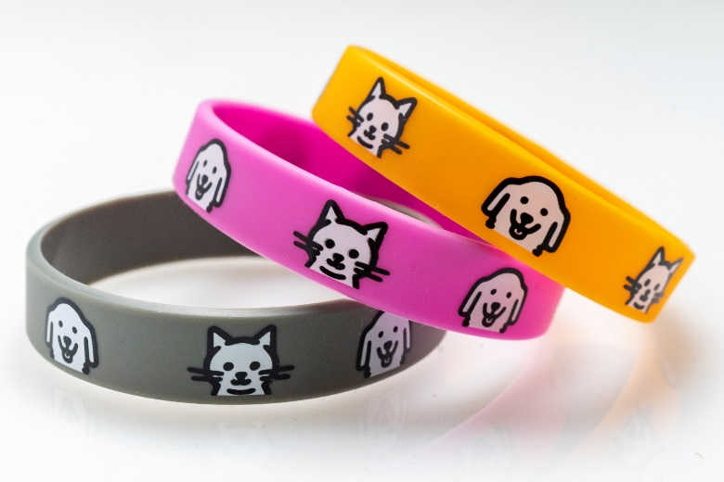
シルク印刷シリコンリストバンド
2色以上や細かいイラストは
シルク印刷が再現度No.1
参考価格 [税別] (印刷1色・幅12mm) | 100個：@147円 500個：@76円 1,000個：@54円 5,000個：@37円 10,000個：@26円
納期 (～1,000個) | 通常対応：12営業日出荷 特急対応：8営業日出荷（有料：合計金額の2割増）
素材 | シリコン ※ラテックス未使用。医療用にも使用される高品質なシリコン ※食品衛生法が定める乳幼児向けおもちゃの試験に合格
サイズ | ◆円周(外周) SS(170mm), S(180mm), M(190mm), L(202mm), LL(210mm) ◆幅 6mm, 9mm, 12mm, 15mm, 20mm, 25mm, 30mm, 35mm ◆厚み：2mm
加工方法 | シルク印刷 印刷色：1～4色（PANTONE+ Solid Coated指定）、フルカラー（CMYK指定）
試作品での校正 | 写真による現物校正：8,000円 4営業日でメールにて送付 郵便による現物校正：10,000円 7営業日で都内から出荷
包装 | まとめ包装 ※個別包装：有料オプション(@5円)
最小制作個数 | 10個
凹凸のないフラットな印刷
細かい
デザイン
ロゴやイラストなどを細かい線や複数色の
凹凸がないフラットな印刷で再現
低コスト
シリコンリストバンドの中で最安価格で制作可能

Slide 2
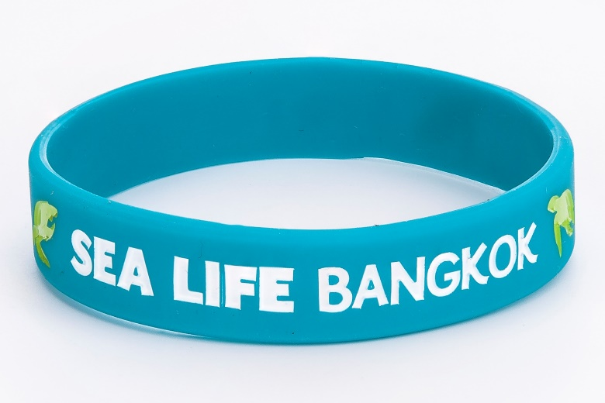
デボス加工シリコンリストバンド
凹み部分には4色まで色入れ可能
参考価格 [税別] (色入れ1色・幅12mm) | 100個：@154円 500個：@79円 1,000個：@57円 5,000個：@41円 10,000個：@34円
納期 (～1,000個) | 通常対応：12営業日出荷 特急対応：8営業日出荷（有料：合計金額の2割増）
素材 | シリコン ※ラテックス未使用。医療用にも使用される高品質なシリコン ※食品衛生法が定める乳幼児向けおもちゃの試験に合格
サイズ | ◆円周(外周) SS(170mm), S(180mm), M(190mm), L(202mm), LL(210mm) ◆幅 6mm, 9mm, 12mm, 15mm, 20mm, 25mm, 30mm, 35mm ◆厚み：2mm
加工方法 | デボス加工（凹み加工） 色入れ：色入れ無し、1~4色（PANTONE+ Solid Coated指定）
試作品での校正 | 写真による現物校正：8,000円 4営業日でメールにて送付 郵便による現物校正：10,000円 7営業日で都内から出荷
包装 | まとめ包装 ※個別包装：有料オプション(@5円)
最小制作個数 | 10個
太めの線（約0.5mm）がおすすめ。
インクがきれいに入ります。
定番の
凹み加工
デザイン部分を凹ませる多くのリストバンドで採用されている人気の加工方法。
凹み部分の
色入れ
凹み部分は色無しで主張を抑えたり、色入れして目立せたり、イメージに合わせて制作可能。

Slide 3
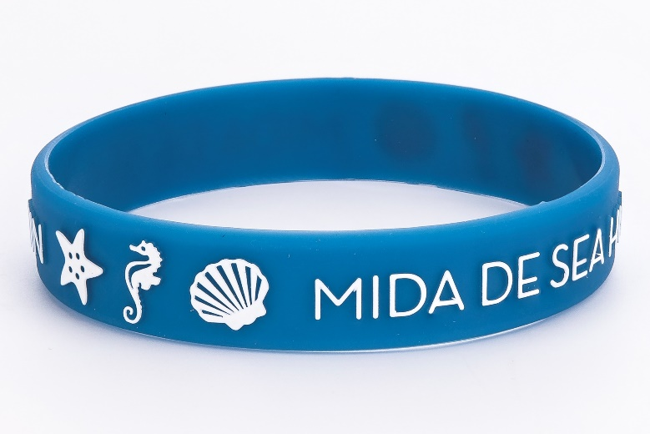
エンボス加工シリコンリストバンド
凸部分には1色まで印刷可能
参考価格 [税別] (印刷1色・幅12mm) | 100個：@300円 500個：@109円 1,000個：@78円 5,000個：@52円 10,000個：@44円
納期 (～1,000個) | 通常対応：12営業日出荷 特急対応：8営業日出荷（有料：合計金額の2割増）
素材 | シリコン ※ラテックス未使用。医療用にも使用される高品質なシリコン ※食品衛生法が定める乳幼児向けおもちゃの試験に合格
サイズ | ◆円周(外周) SS(170mm), S(180mm), M(190mm), L(202mm), LL(210mm) ◆幅 6mm, 9mm, 12mm, 15mm, 20mm, 25mm, 30mm, 35mm ◆厚み：2mm
加工方法 | エンボス加工（凸加工） 色入れ：色入れ無し、1色（PANTONE+ Solid Coated指定）
試作品での校正 | 写真による現物校正：8,000円 4営業日でメールにて送付 郵便による現物校正：10,000円 7営業日で都内から出荷
包装 | まとめ包装 ※個別包装：有料オプション(@5円)
最小制作個数 | 10個
太めの線（約0.5mm）がおすすめ
インクがきれいに入ります
立体的な
仕上がり
デザイン部分を膨らませる凸加工方法で、
立体感、高級感のある仕上がり。
凸部分の
印刷
凸部分は色無しで主張を抑えたり、色入れして目立せたり、イメージに合わせて制作可能。

Slide 4
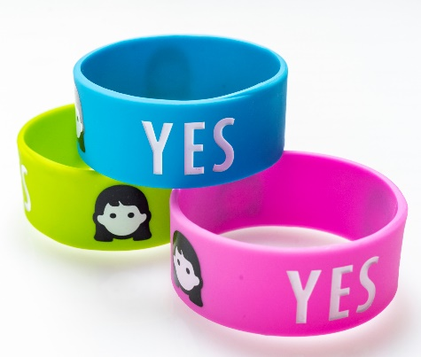
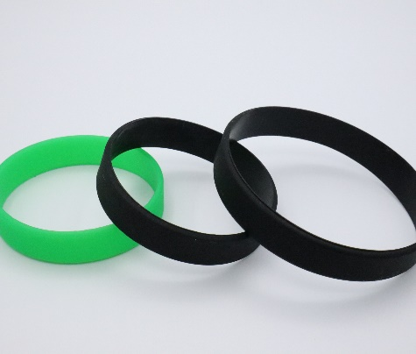
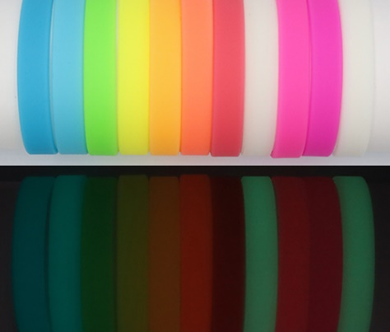
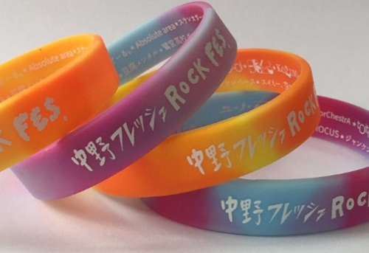
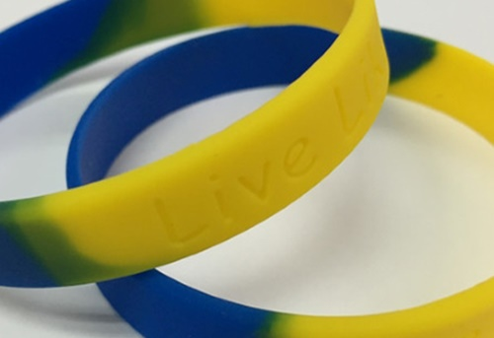
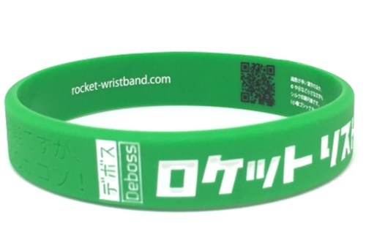
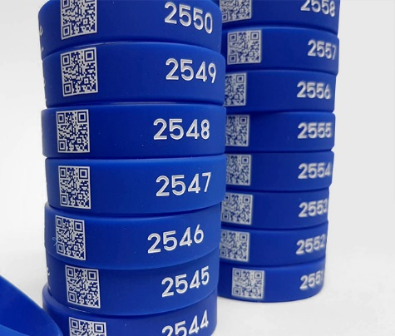
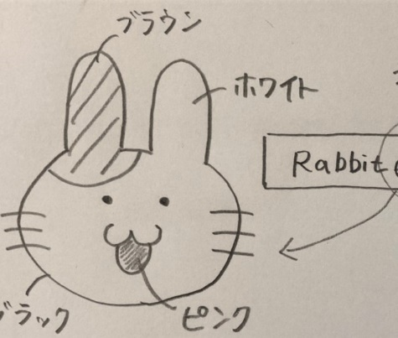
シリコンリストバンド オプション
カラーバリエーション
4,000円(税別)/色
本体や印刷色を分けて制作。
サイズバリエーション
5,000円(税別)/サイズ
円周サイズを分けて制作。
蓄光
単価5円(税別)
暗所で光る蓄光塗料を本体に混ぜ込みます。11色から選択可能。
マーブル
基本料金3,000円＋単価8円(税別)
2～3色のシリコンを混ぜてマーブル模様を作成。
トーン
基本料金3,000円＋単価8円(税別)
一周のうちで半分を白、半分を黒のように作成します。最大5色まで可能。
内側加工
・シルク印刷：基本料金2,000円＋単価10円(税別)
・エンボス加工：5,000円(税別)
シルク印刷(1色)とエンボス加工(色無し)から
選択可能。
通し番号
基本料金5,000円+単価12円(税別)
通し番号や名前などリストバンド毎に異なる文字でレーザー凹加工。
データ制作サポート
3,000円(税別)
Illustrator形式以外のデザイン画像を弊社にてトレースしデータ作成。
※文字のみのデザインは無料

Slide 5
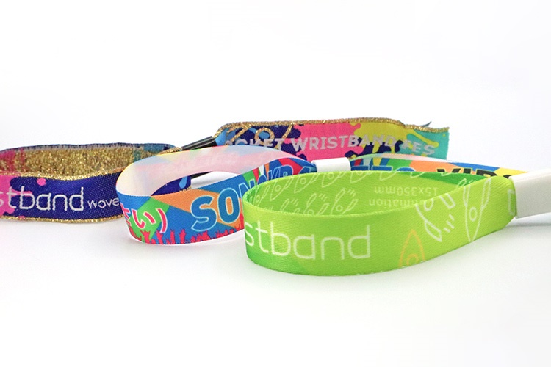
布製リストバンド
蓄光糸や金・銀色の糸も
指定可能
参考価格 [税別] (幅15mm・昇華転写ポリエステル、サテン、刺繍織) | 100個：@245円 500個：@81円 1,000個：@64円 5,000個：@42円 10,000個：@40円
納期 (～1,000個) | 通常対応：12営業日出荷 特急対応：10営業日出荷（有料：合計金額の2割増）
素材 | ・刺繍織：ポリエステル ・昇華転写：ポリエステル、サテン、R-PET(リサイクル素材)
サイズ | 全長：350mm ※長さ調整可能なフリーサイズ 幅：15mm, 20mm
加工方法 | ・刺繍織：片面最大8色の刺繍 ・昇華転写（ポリエステル）：両面フルカラー印刷 ・昇華転写（サテン）：片面フルカラー印刷 ・昇華転写（R-PET）：両面フルカラー印刷
試作品での校正 | 写真による現物校正：8,000円 4営業日でメールにて送付 郵便による現物校正：10,000円 8営業日で都内から出荷
包装 | まとめ包装 ※個別包装：有料オプション(@5円)
最小制作個数 | 50個
裏面は白色
裏面印刷が可能
刺繍織
昇華転写（サテン生地）
昇華転写（ポリエステル生地）
4種類から
選択
ミサンガのような刺繍織、両面フルカラー印刷の昇華転写（ポリエステル）、解像度が高い片面フルカラー印刷の昇華転写（サテン）、リサイクル素材のR-PET昇華転写から選択可能。
選べる
無料パーツ
無料パーツは、取り外し可能な「アジャスター」と、装着後に外せない仕様の「ロック」から選択

Slide 6
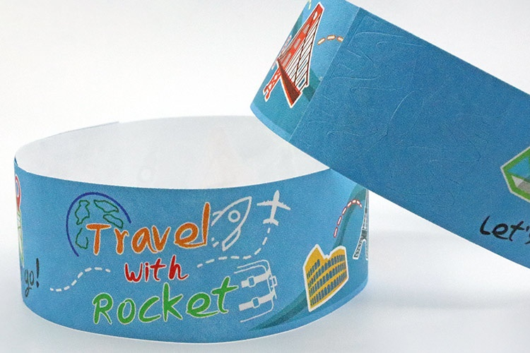
合成紙リストバンド
参考価格 [税別] (幅25mm・通常タイプ) | 1,000個：@28円 5,000個 ：@16円 10,000個：@13円 30,000個：@11円 50,000個：@10円
納期 (～2,500個) | 通常対応：12営業日出荷 特急対応：8営業日出荷（有料：合計金額の2割増）
素材 | デュポン社製タイベック® 1056D ※耐水性・耐久性のある高密度ポリエチレン不織布
サイズ | 全長：254mm ※長さ調整可能なフリーサイズ 幅：19mm, 25mm
加工方法 | デジタルオフセット印刷（片面フルカラー印刷）
シールタイプ | 通常タイプ（シール台紙ゴミが剥がれる） ゴミ無しタイプ（シール台紙ゴミが取れない）
試作品での校正 | 写真による現物校正：8,000円 2営業日でメールにて送付 郵便による現物校正：10,000円 7営業日で都内から出荷
包装 | シート納品 ※バラ納品（1本ずつばらして納品）：有料オプション(@1円)
最小制作個数 | 300個
裏面は白色
下地の白色が見えない
片面フルカラー印刷が可能
再装着不可で不正防止
一度外すとシール部分が破れ再装着できません。
再装着による不正を防止でき、イベントの入退場管理チケットに人気。
生産国などの印字が無い
  〇〇BANDなどのブランド名や生産国の印字がなく完全オリジナルデザインで制作可能。

